Slide 1

AI集群中的任务调度和碎片卡问题
黄泽龙
2024.9.15

Slide 2

PPT下载 http://www.1ppt.com/xiazai/
目 录
01
背景
02
解决方案
03
结果比较

Slide 3
背景
AI 集群中存在不同规模的作业，如1卡、2卡、8卡，因作业生命周期差异，即便最初达到紧凑装箱，后续也会产生资源碎片，使得多卡作业无法运行，造成资源浪费。
最初紧凑装箱
……
……
随时间随机到来不同需求(主要是需要不同数量的GPU)的任务，任务类型包括需要1卡、2卡、4卡、6卡、8卡，且都是单机任务
企业AI集群有多个节点，每个节点默认8张GPU卡

Slide 4
背景
Queue Time
Duration Time
Create/Submmit Time
Training Start Time
Training End Time
目标：新的调度方法以减少Queue Time以及集群的碎片率
但是由于各个作业任务的生命周期不同，任务在完成之后释放GPU资源的时机也不同(小任务时间会更短)
释放的GPU资源总数是足够的，但是分散在各个节点中，使得不存在足够满足作业任务资源要求的单个节点，增加了任务的等待时间

Slide 5
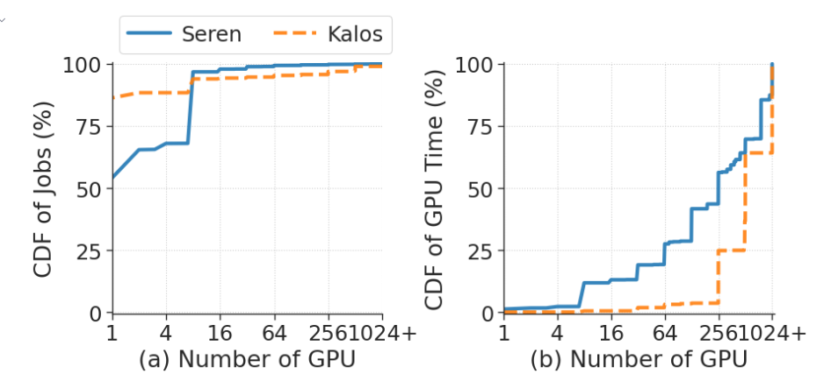
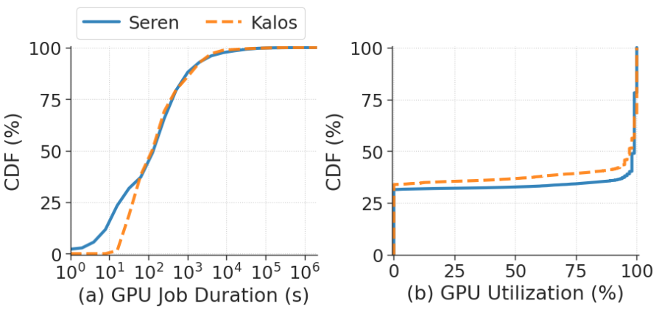
解决方案
任务需要GPU的数量分布
GPU Time的分布
任务时间的分布
GPU利用率的分布
GPU Time=GPU*Duration Time
主要有两个特点：
1.任务越小数量越多
2.任务越小，训练时间越短

Slide 6
解决方案
调度对比算法：先到先服务(FCFS)(略)、最佳适应算法、最差适应算法、循环适应算法、短作业优先算法(略)
最佳适应算法：从所有可以满足任务需要卡数的节点中选取剩余卡数最小的
最差适应算法：从所有可以满足任务需要卡数的节点中选取剩余卡数最大的
循环适应算法：从所有可以满足任务需要卡数的节点中选取剩余卡数最大的
除此之外还有理论最优的算法，这里使用先到先服务且资源充足的情况进行模拟

Slide 7
解决方案
1.首先是将节点中的空闲卡打包分组，初始即按照节点分组即可，每个组中以Package为单位，每个Package只能处理对应的任务
Group1
Group2
Group3

Slide 8
解决方案
2.针对一段时间内任务的到来，维护一个Waiting List，将到来的任务加入队尾，之后从队首取出一个任务，查找这个任务所属的组中是否有资源，如有则直接分配，没有则向上一个组中寻找，还是找不到资源则直接在wl中等待
WL
……
……
这里wl默认是按照到达时间先后进行排序的，实际可以根据任务的其他属性，例如Gpu Time构建更合理的优先队列
Group1
Group2
Group3
这样就可以保证任务的资源供给优先级是按照任务需要的卡数逐渐递减的，例如1卡任务的供给资源是所有组，2卡任务的供给是除了Group1的其他组，4卡、6卡、8卡任务依次递减

Slide 9
解决方案
3.在每一秒，查看wl中是否有任务在等待，有任务在等待的情况只有两种，一种是资源不足(无需处理)，另一种则是碎片太多，使得空闲碎片无法利用，则需要进行迁移
迁移的规则：
1.每秒钟只处理一个wl中的任务，保证一个或者0个任务可以因为迁移而得到资源
2.假设wl的待处理任务为A，需要4张卡，所以优先考虑各个节点中是否有空闲的4张卡(由于没有到汇聚时间而散落在Group1和Group2中的碎片Package)，如果有则当即打包并分配资源。
4.如果都没有，则说明必须要进行迁移。迁移的任务采用最佳适应算法找到合适的节点，然后计算迁移的成本(这里为定值)。决定是否迁移则由任务A的原等待时间是否大于迁移成本来决定，如果大于，则说明这次迁移可以减少任务的等待时间，否则不迁移。任务的原等待时间则是根据先到先服务的方法计算的。同时迁移成本需要远小于任务的剩余完成时间(1/4以下)。
5.选取迁移任务：每个节点的任务从最小的任务开始迁移到别的节点中去，直到满足任务A需要的卡数，则算成一种方案

Slide 10
解决方案
4.在任务释放之后，会释放对应的Package，因此每个组内会定期检查组中是否有多个Package同属于一个节点，若存在则将其合并成新的Package并转移到其他组中
Group1
Group2

Slide 11
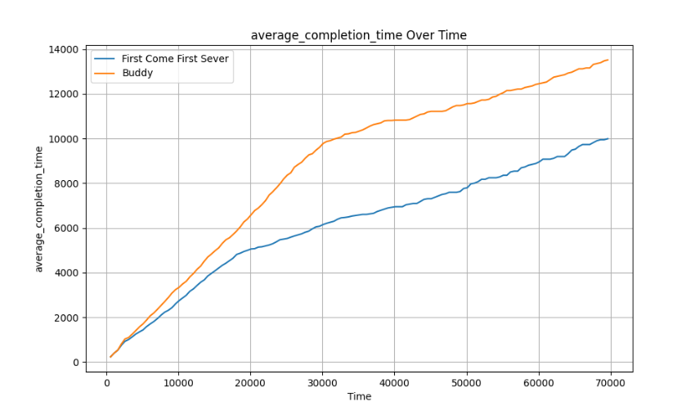
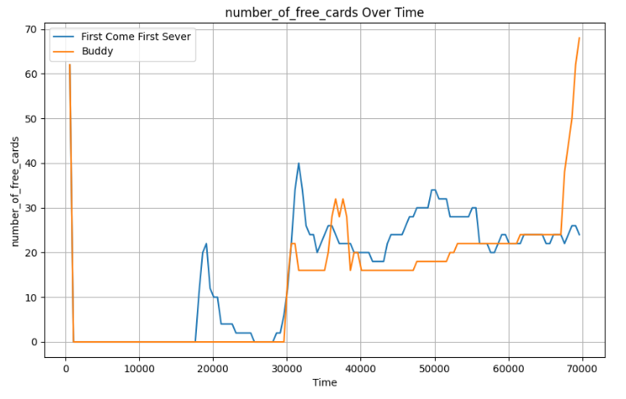
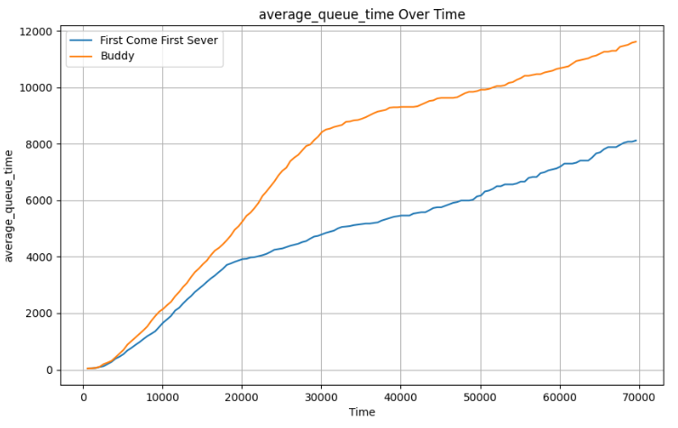
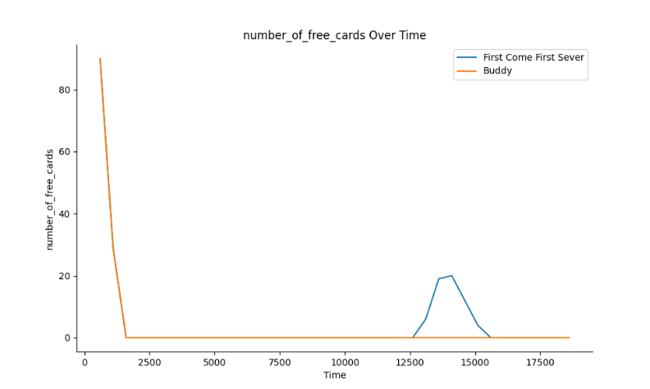
结果比较
1、2卡

